Slide 1
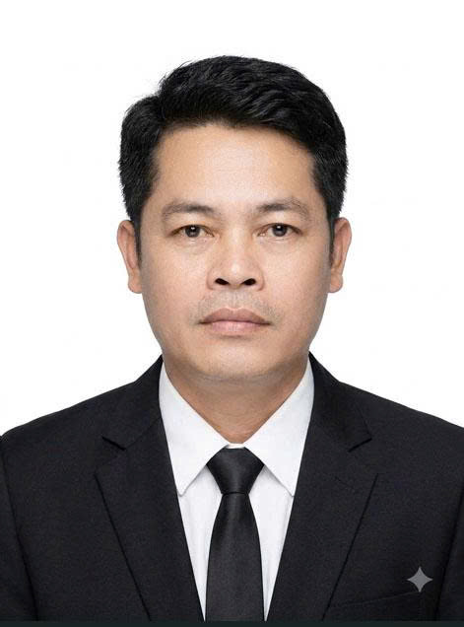


TRUNG TÂM DỊCH VỤ HÀNH CHÍNH CÔNG XÃ XUÂN ĐÔNG
HỌ VÀ TÊN
NGUYỄN THANH KHÔNG
GIÁM ĐỐC
LĨNH VỰC PHỤ TRÁCH
GIÁM ĐỐC TRUNG TÂM DỊCH VỤ HÀNH CHÍNH CÔNG
SỐ ĐIỆN THOẠI
0942.801.881
Hồ sơ cán bộ - Trung tâm Dịch vụ hành chính công xã Xuân Đông

Slide 2
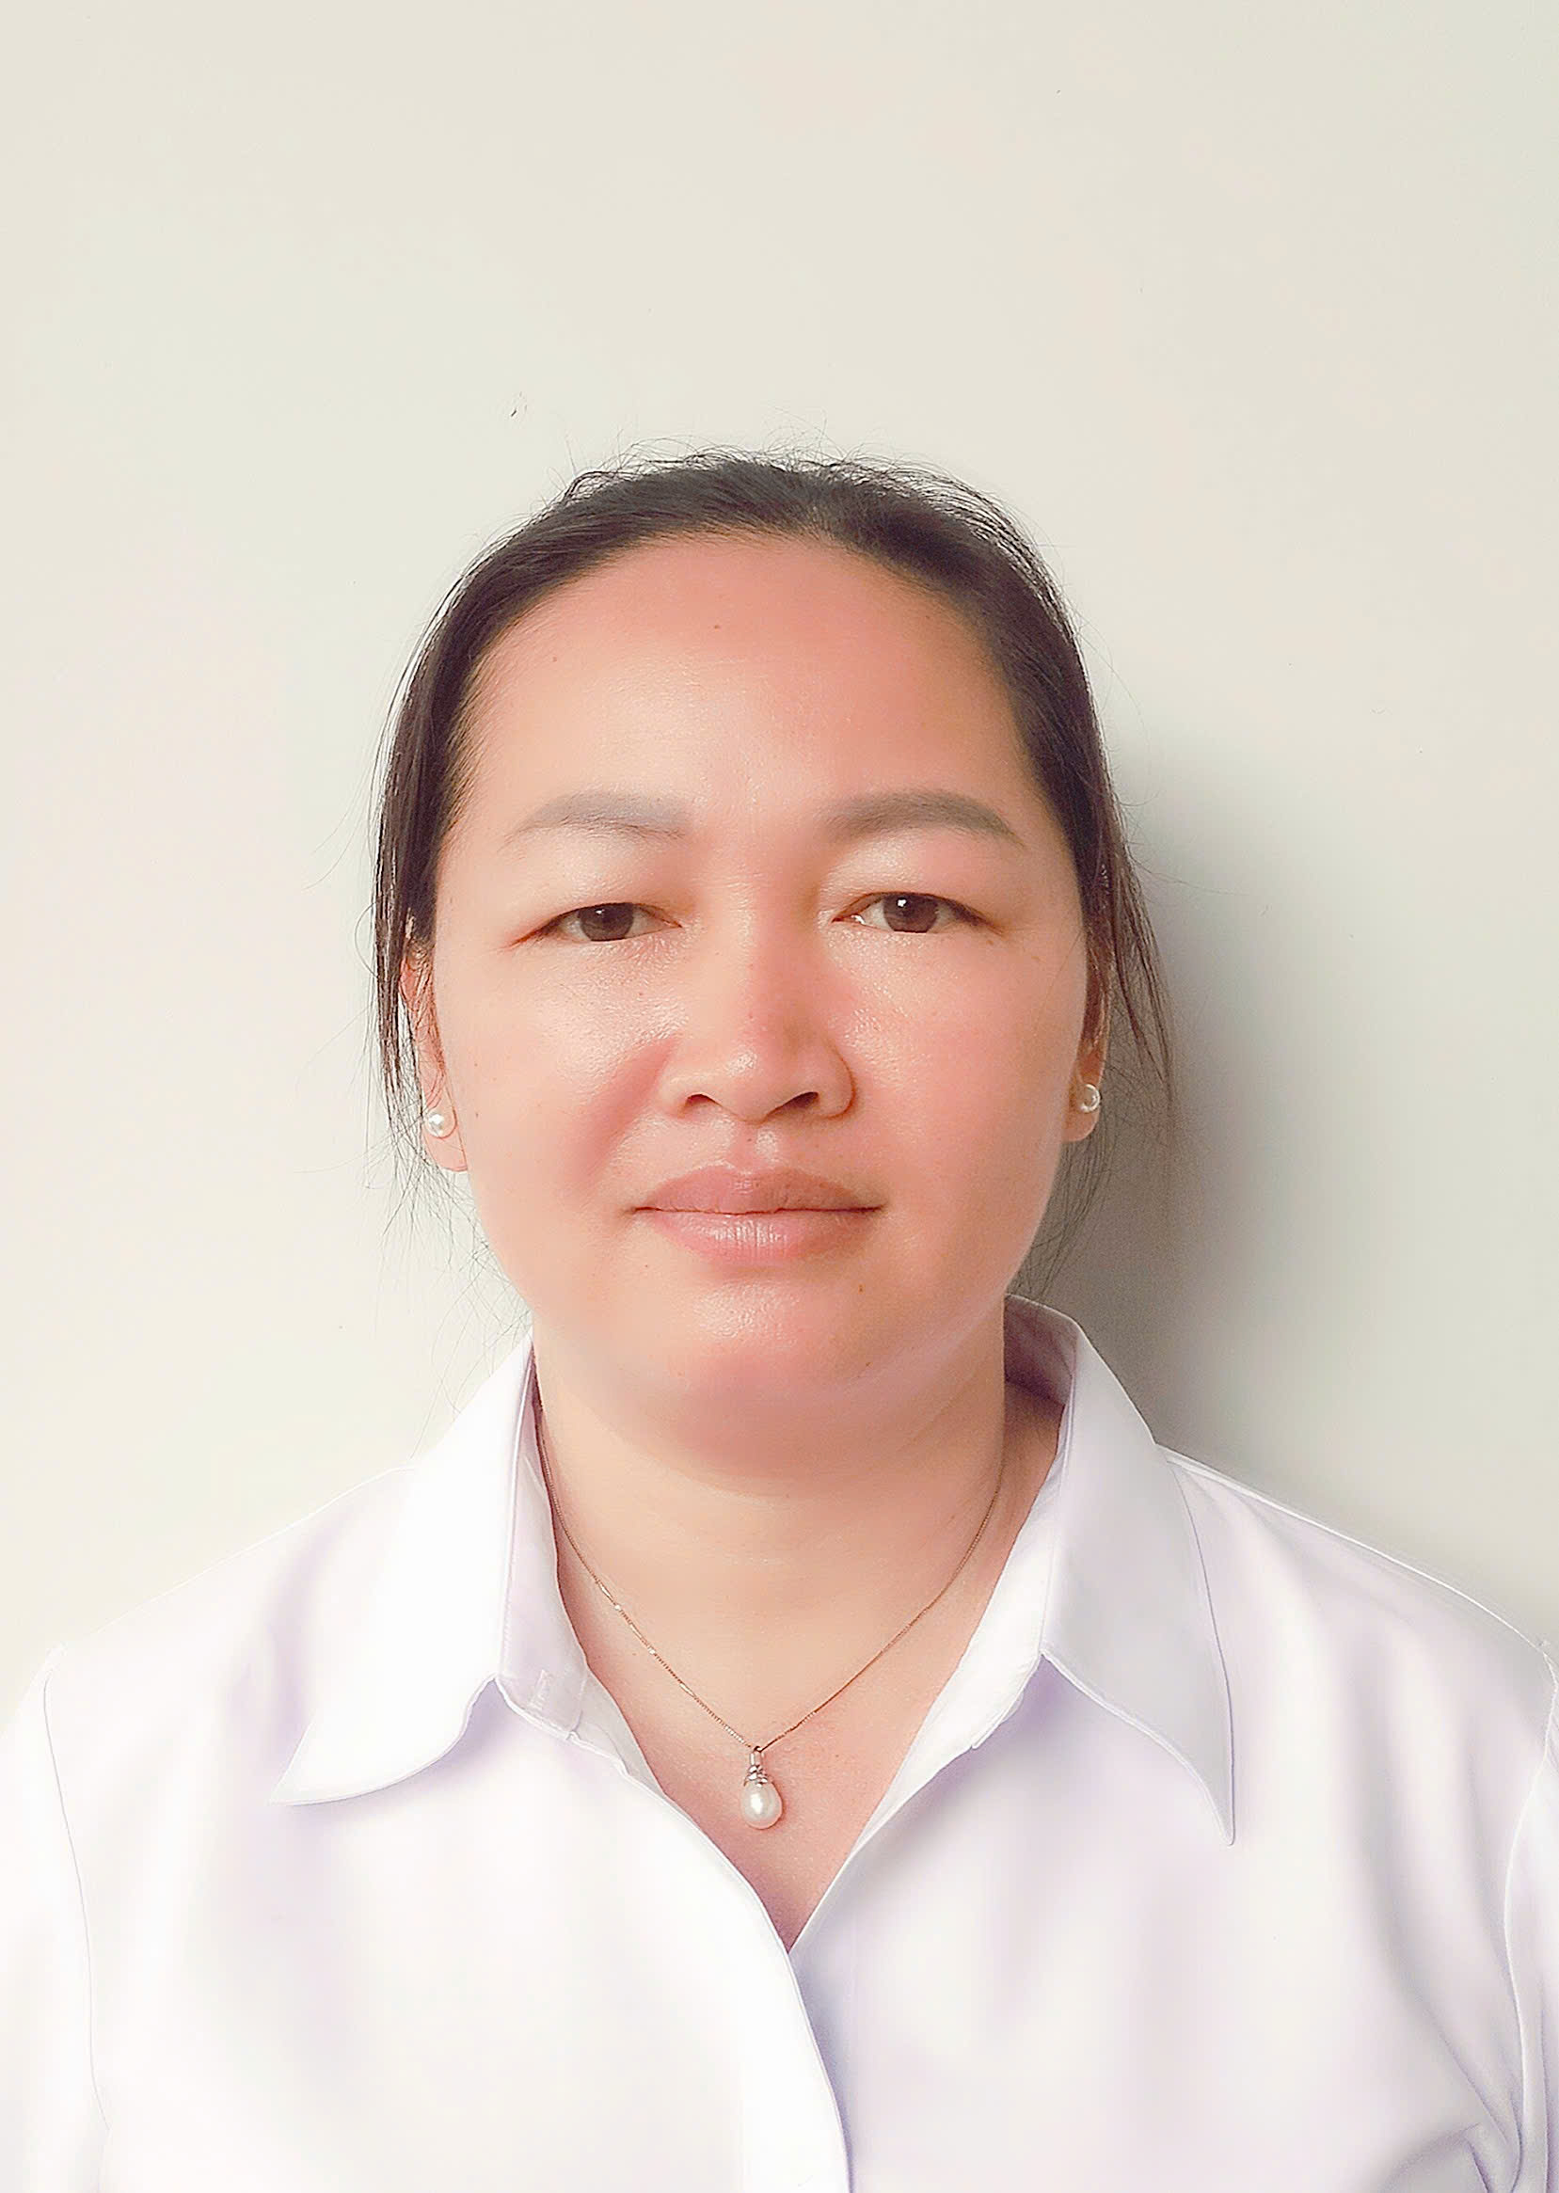
TRUNG TÂM DỊCH VỤ HÀNH CHÍNH CÔNG XÃ XUÂN ĐÔNG
HỌ VÀ TÊN
NGUYỄN THỊ THẮM
CHUYÊN VIÊN
LĨNH VỰC PHỤ TRÁCH
- KIỂM SOÁT THỦ TỤC HÀNH CHÍNH
- TIẾP NHẬN HỒ SƠ TƯ PHÁP - HỘ TỊCH
SỐ ĐIỆN THOẠI
0965.113.267
Hồ sơ cán bộ - Trung tâm Dịch vụ hành chính công xã Xuân Đông

Slide 3
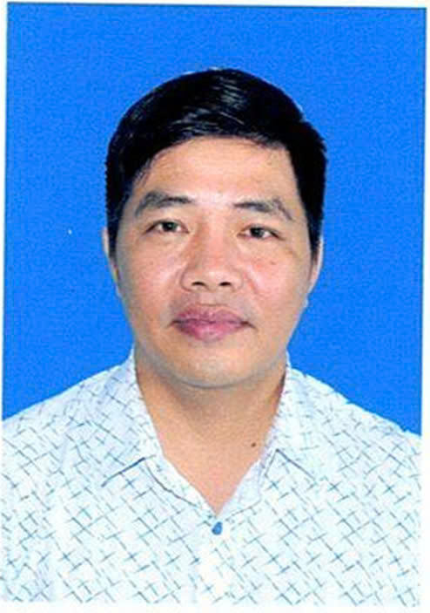
TRUNG TÂM DỊCH VỤ HÀNH CHÍNH CÔNG XÃ XUÂN ĐÔNG
HỌ VÀ TÊN
LẦU CÁ NHIÊN
VIÊN CHỨC
LĨNH VỰC PHỤ TRÁCH
TIẾP NHẬN HỒ SƠ LĨNH VỰC VĂN HÓA - XÃ HỘI, XÂY DỰNG, CÔNG THƯƠNG
SỐ ĐIỆN THOẠI
0935.714.358
Hồ sơ cán bộ - Trung tâm Dịch vụ hành chính công xã Xuân Đông

Slide 4
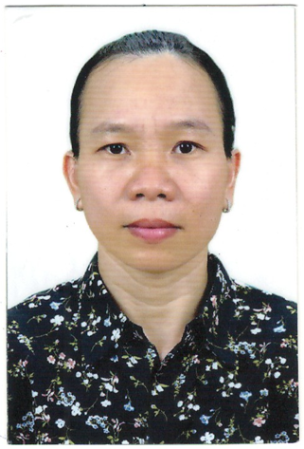
TRUNG TÂM DỊCH VỤ HÀNH CHÍNH CÔNG XÃ XUÂN ĐÔNG
HỌ VÀ TÊN
PHẠM THỊ THANH LOAN
CHUYÊN VIÊN
LĨNH VỰC PHỤ TRÁCH
CHUYÊN VIÊN TIẾP NHẬN LĨNH VỰC ĐẤT ĐAI – NÔNG NGHIỆP – MÔI TRƯỜNG
SỐ ĐIỆN THOẠI
0906.188.369
Hồ sơ cán bộ - Trung tâm Dịch vụ hành chính công xã Xuân Đông

Slide 5
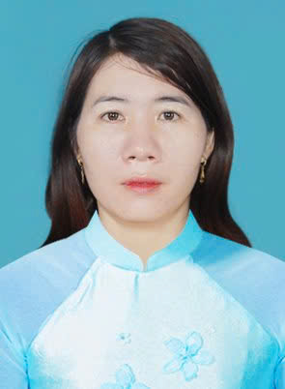
TRUNG TÂM DỊCH VỤ HÀNH CHÍNH CÔNG XÃ XUÂN ĐÔNG
HỌ VÀ TÊN
ĐOÀN THỊ NINH
CHUYÊN VIÊN
LĨNH VỰC PHỤ TRÁCH
TIẾP NHẬN VÀ XỬ LÝ
LĨNH VỰC TƯ PHÁP - HỘ TỊCH
SỐ ĐIỆN THOẠI
0357.150.434
Hồ sơ cán bộ - Trung tâm Dịch vụ hành chính công xã Xuân Đông

Slide 6
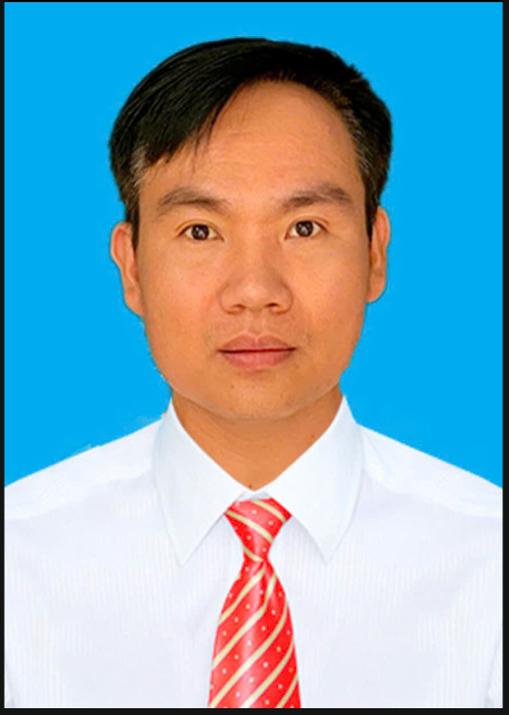
TRUNG TÂM DỊCH VỤ HÀNH CHÍNH CÔNG XÃ XUÂN ĐÔNG
HỌ VÀ TÊN
NGUYỄN PHÚC TRỊNH
VIÊN CHỨC
LĨNH VỰC PHỤ TRÁCH
TIẾP NHẬN HỒ SƠ ĐO ĐẠC ĐẤT
LĨNH VỰC ĐO ĐẠC ĐẤT
SỐ ĐIỆN THOẠI
0977.165.152
Hồ sơ cán bộ - Trung tâm Dịch vụ hành chính công xã Xuân Đông

Slide 7
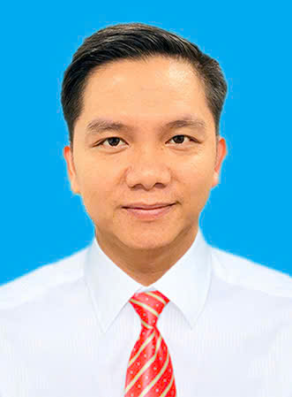
TRUNG TÂM DỊCH VỤ HÀNH CHÍNH CÔNG XÃ XUÂN ĐÔNG
HỌ VÀ TÊN
BÙI TUẤN HÙNG
VIÊN CHỨC
LĨNH VỰC PHỤ TRÁCH
TIẾP NHẬN HỒ SƠ LĨNH VỰC ĐẤT ĐAI
SỐ ĐIỆN THOẠI
0986.474.314
Hồ sơ cán bộ - Trung tâm Dịch vụ hành chính công xã Xuân Đông

